Slide 1


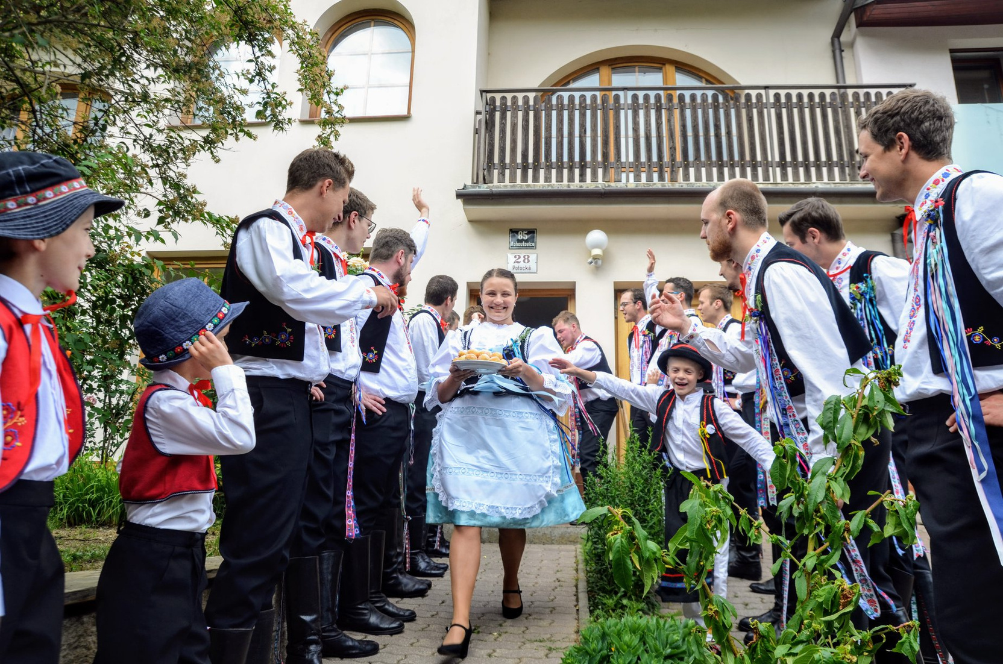
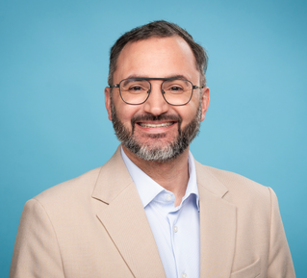

Od 16 chalupníků
k 12 tisícům lidí,
kteří chtějí v Kohoutovicích žít
Jakub Hruška
starosta Brno-Kohoutovice
27 května, 2026

Slide 2
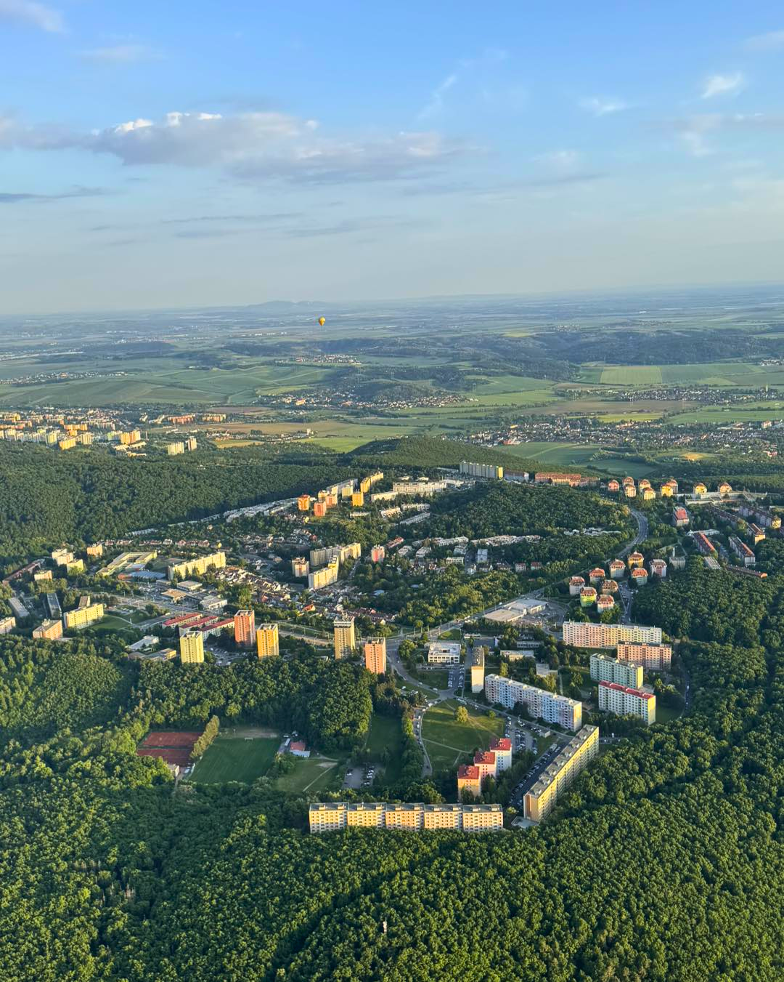
2026
foto: Martin černý 2025

Slide 3


původní vesnička
2026
foto: Martin černý 2025

Slide 4















Kolik nás tu
vlastně je?
3 404
1 676
(65+ let)
(0–14 let)
27,9 %
13,7%
12 201
8 175
3 404
1 676
7 002
obyvatel
mezi 9–14 h klesá na
(65+ let)
(0–14 let)
(15–64 let)
57,4 %
ke dni 4. 1. 2026

Slide 5
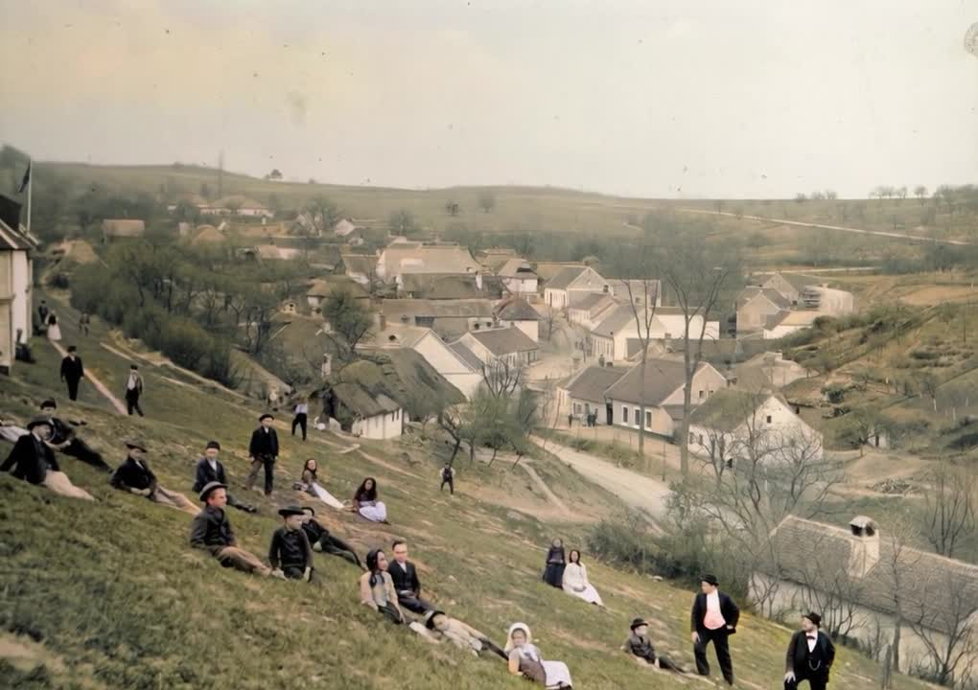
1895

Slide 6
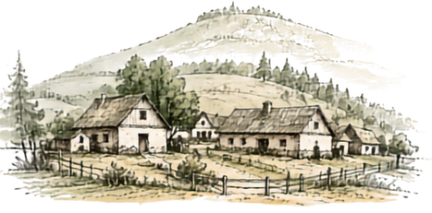
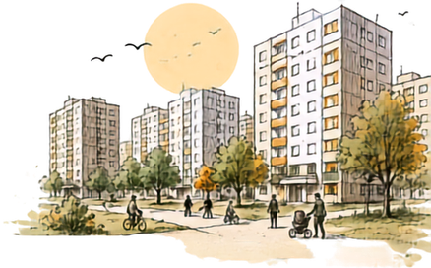








Změna během
jedné generace
do 19. století rostly Kohoutovice jen velmi pomalu
po výstavbě sídliště
přišel obrovský nárůst
Proto měly Kohoutovice po staletí jen několik desítek domů
a pár stovek lidi.
Chalupník nemohl usedlost prodat.
Nemohl jí ani rozdělit.
Vždy mohl dědit jen jeden syn.
1656–1750
1771
1834
1900
1930
1970
1980
1991
Dnes
16
124
208
588
1089
1171
9143
13 327
12 201
usedlostí
obvyatel
obvyatel
obvyatel
obvyatel
obvyatel
obvyatel
obvyatel
obvyatel

Slide 7
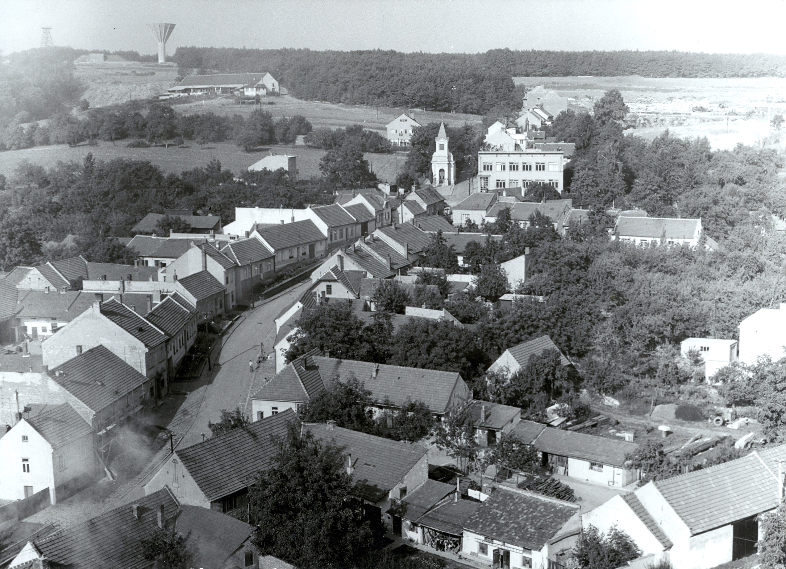
Nahoře už stojí vodojem. Fotografie je vyfocená z prvního panelového domu. Obec se pomalu mění v "moderní" sídliště.
1975

Slide 8



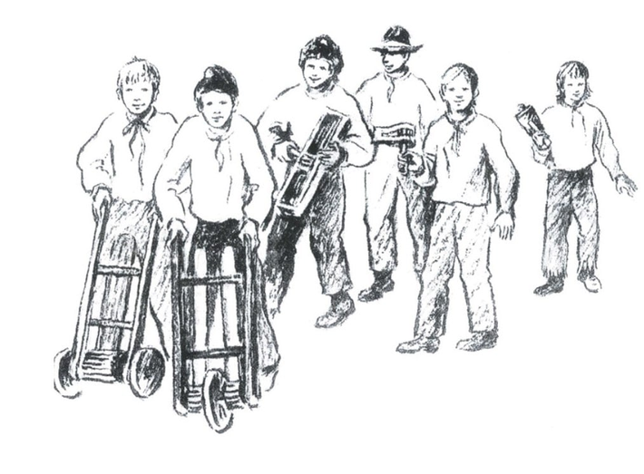
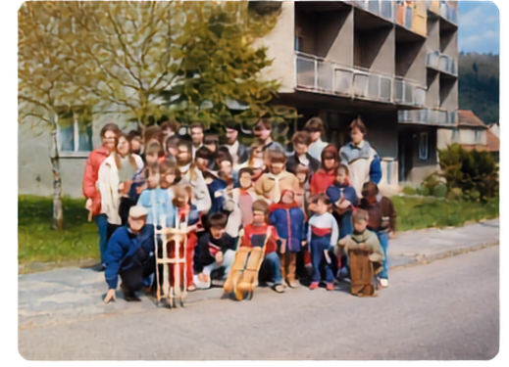
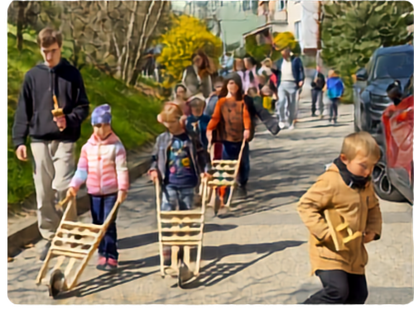





Co přežije změny?
Drží je lidé, kteří jsou ochotni kvůli nim znovu a znovu vyjít do ulic. Velikonoční klapání se
v Kohoutovicích ozývá už více než sto let.
19.století
foto: Aleš Navrátil
1990
2026
Malá vesnice.
Velikonoční klapači chodili
od chalupy k chalupě.
Sídliště vzniká.
Tradice klapání pokračuje i při změně řežimu, bez přerušení.
Dnes.
Tradici nepřerušil
ani covid

Slide 9
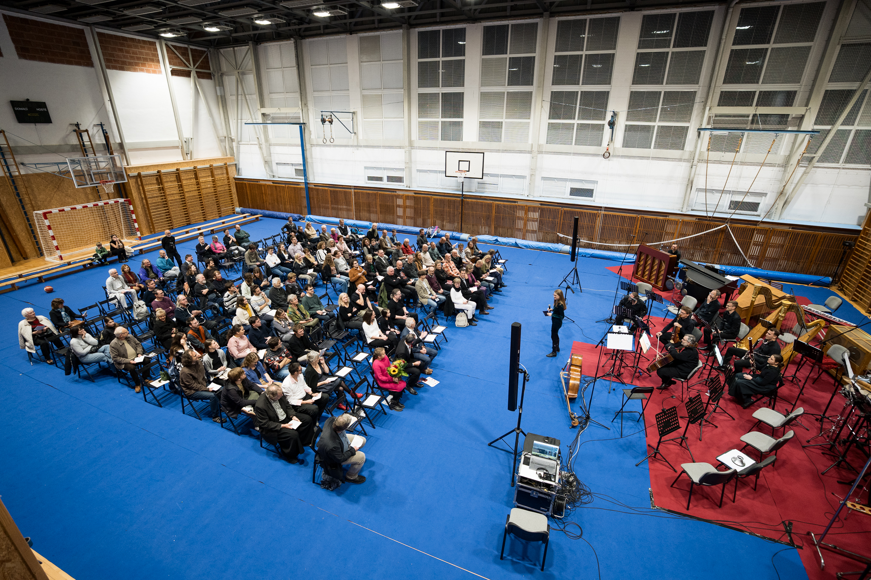
Alois Piňos byl skladatel s originálním stylem
a jménem, které znala i světová hudební scéna.
K jeho 100. výročí přišel Brno Contemporary Orchestra s nápadem uspořádat v Kohoutovicích koncert a připomenout jeho odkaz také pamětní lavičkou.
2025

Slide 10
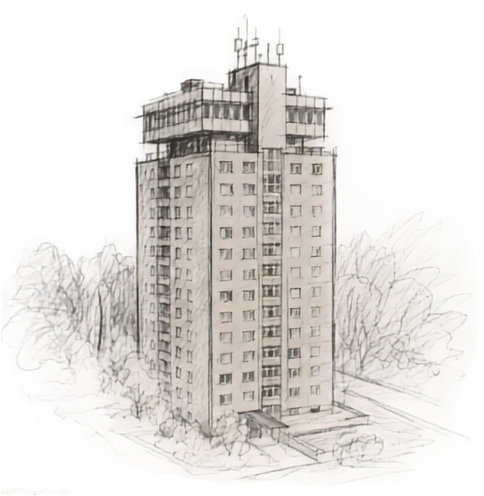

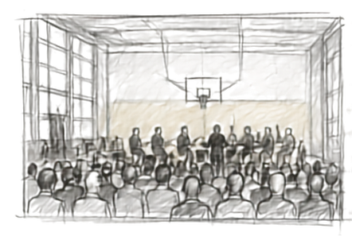


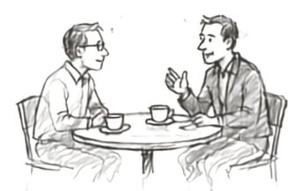
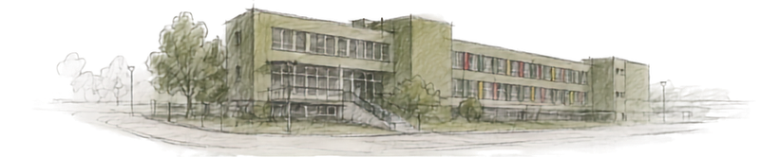
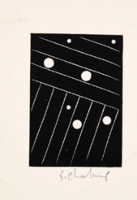

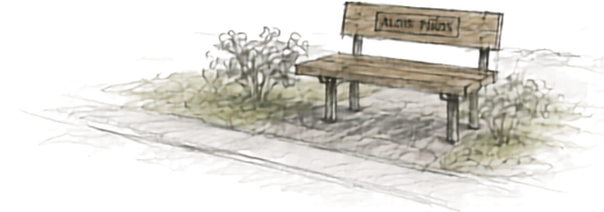
Nápadům nestačí
jen tleskat.
Potřebují podporu.
KONCERT
BÝVALÁ KAVÁRNA GRAND PRIX
PRO ALOISE PIŇOSE
TĚLOCVIČNÁ ŠKOLY
ZŠ CHALABALOVA
Autoři sídliště pojmenovali naše ulice po hudebních skladatelích — Axmanovi, Myslivečkovi, Jírovcovi, Richterovi a mnoha dalších.
Lavička měla za úkol hrát a zachytit dílo „Statická kompozice“ grafika Dalibora Chatrného.
Na nás pak bylo hledat podporu, spojit školu, sehnat sponzory a ukázat lidem, že
i sídliště může být místem, na které jsou jeho obyvatelé hrdí.
  KAPACITA PRO 100 A VÍCE LIDÍ
  ORIGINÁLNÍ MÍSTO PRO KONCERT
JEHO ULICE HNED VEDLE
PAMĚTŇNÍ LAVIČKA
KAVÁRNA GRAND PRIX
PIŇOSOVA ULICE
VIKTOR PANTŮČEK, DRAMATURG
  PŘIPOMÍNKA OSOBNOSTI
  VEŘEJNÝ PROSTOR
  TRVALÝ ODKAZ
JEDNO Z DĚL SÉRIE
STATICKÁ HUDBA

Slide 11
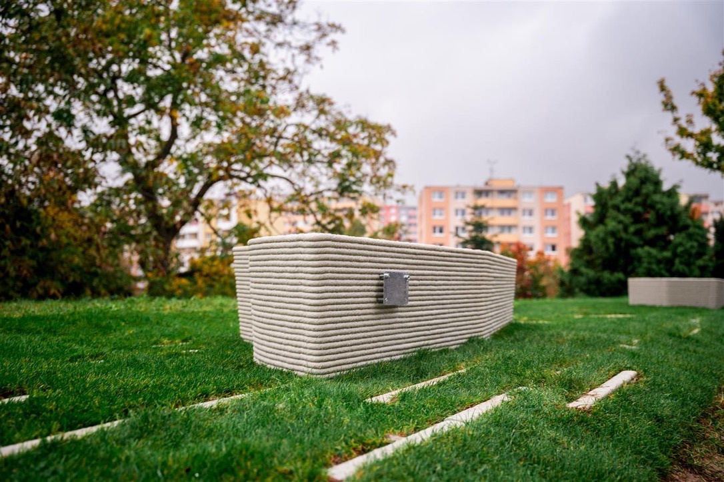
Pamětní lavička z 3D betonu.
Motiv je inspirovaný hudbou.
Pod QR kódem uslyšíte, jak zní.
2025

Slide 12
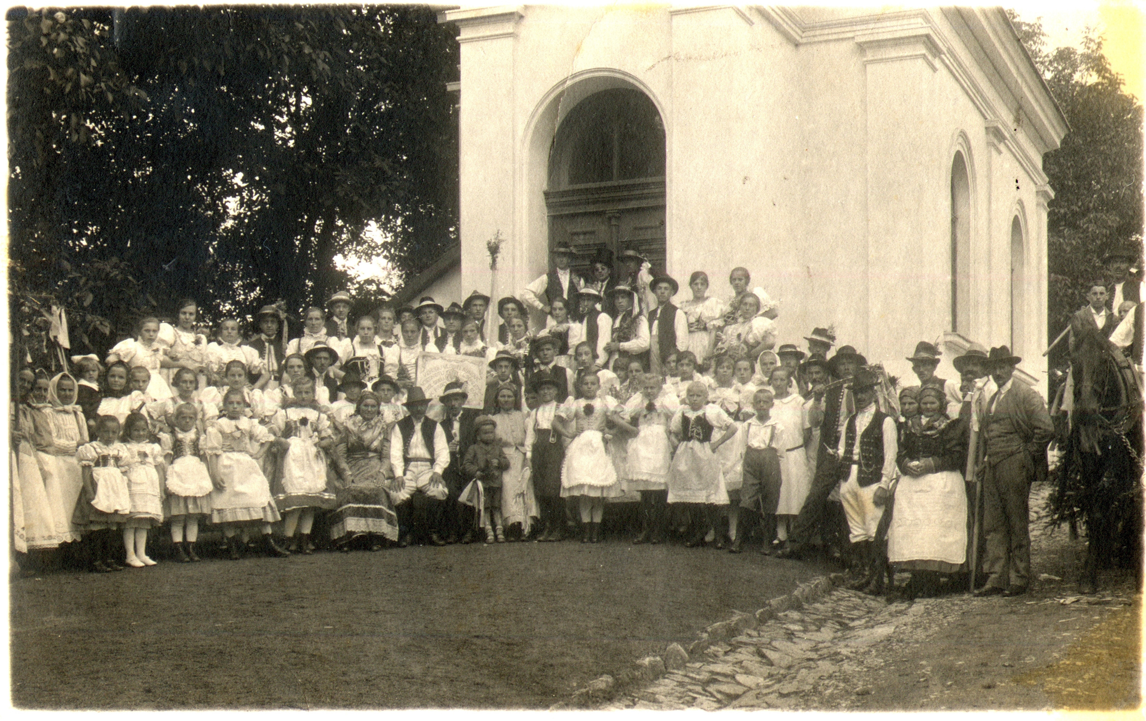
Dochované fotografie
i starousedlíci potvrzují, že hody vždycky byly neodmyslitelnou součástí života obce.
1910

Slide 13
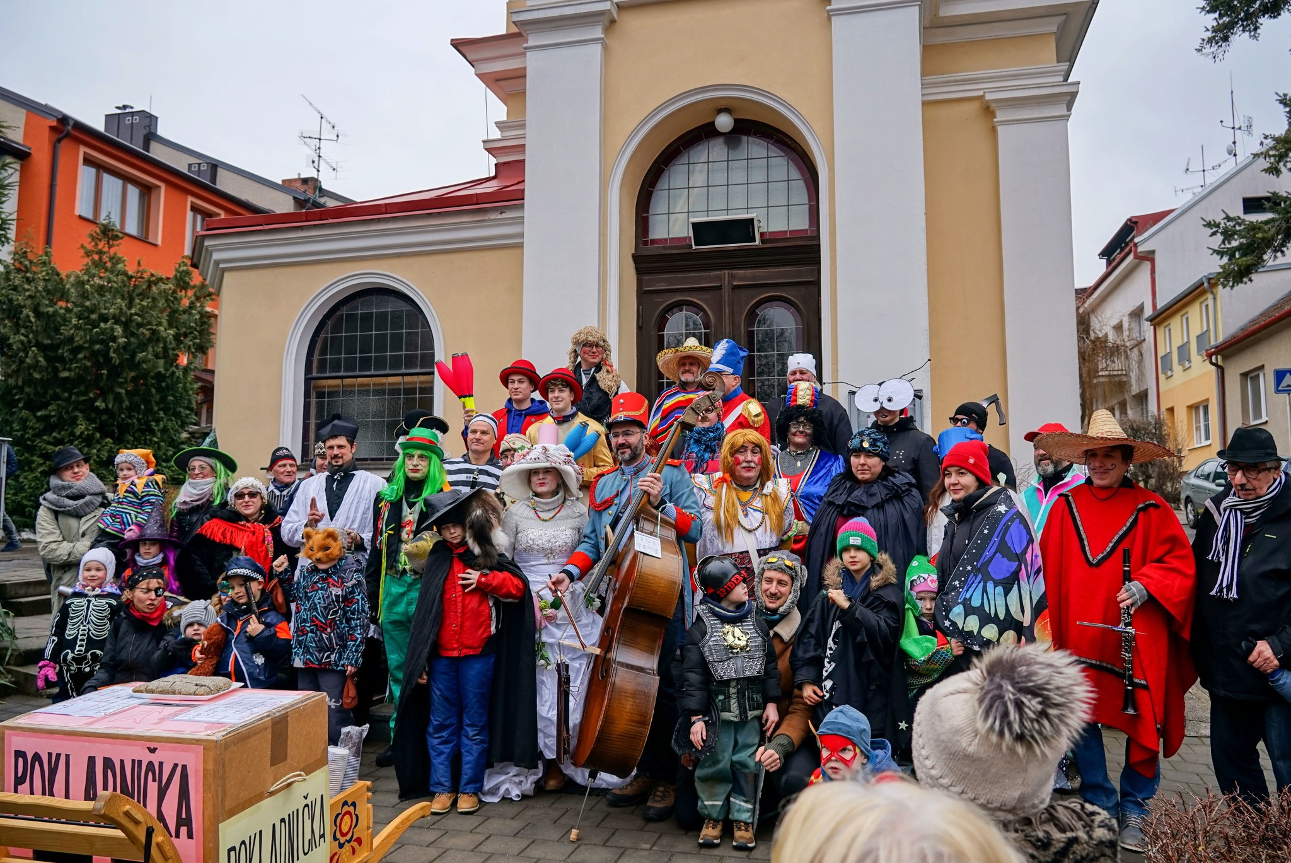
Některé tradice se podařilo obnovit brzy po roce 1990.
Masopust se do ulic Kohoutovic vrátil až v roce 2025.
2026

Slide 14
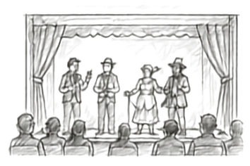
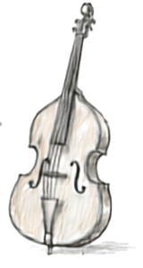



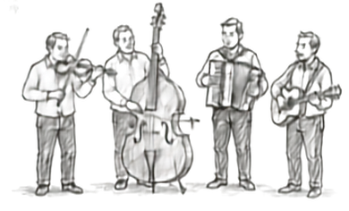


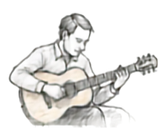
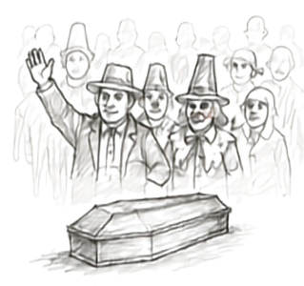

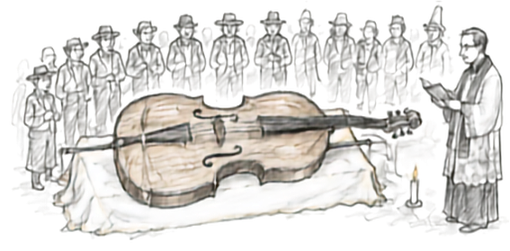

Basa,
spojila lidi
1. KROK
najít divadlo
2. KROK
Jedna basa měla být původně jen rekvizitou pro starý masopustní zvyk. Nakonec kolem ní vznikla kapela, parta dobrovolníků
a po třiceti letech i návrat Fašanku do Kohoutovic. Ukázalo se, že tradice často nezačínají penězi, ale jedním nápadem
a lidmi, kteří mu chtějí pomoct vrátit život.
koupit basu,
aby bylo
co pochovat
Basu se nepochovává!
Nauč se na ni hrát.
ZAČÍNAM SE UČIT
hrát na basu
SKLÁDÁME HODOVOU KAPELU
s kamarády
PANÍ UČITELKA
má pravdu
symbolický se pochová basa
POCHOVÁNÍ BASY
tradiční ritual masopustu

Slide 15
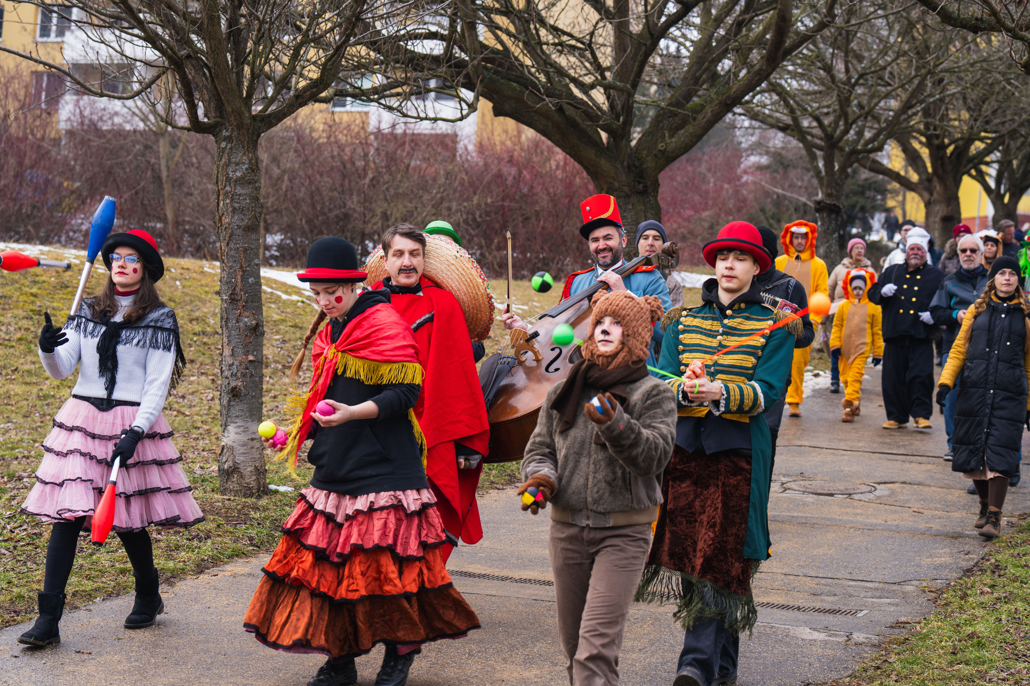
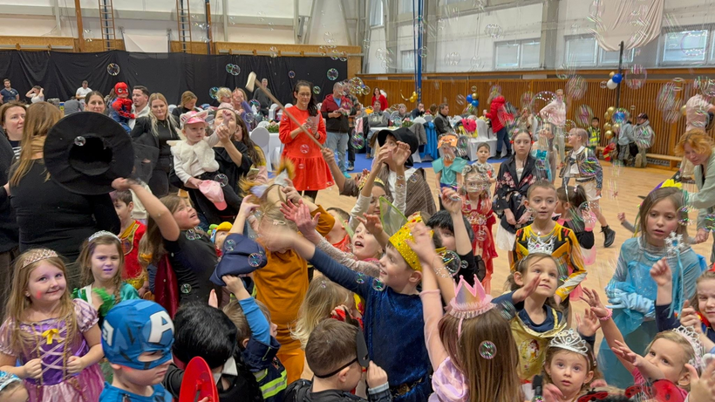
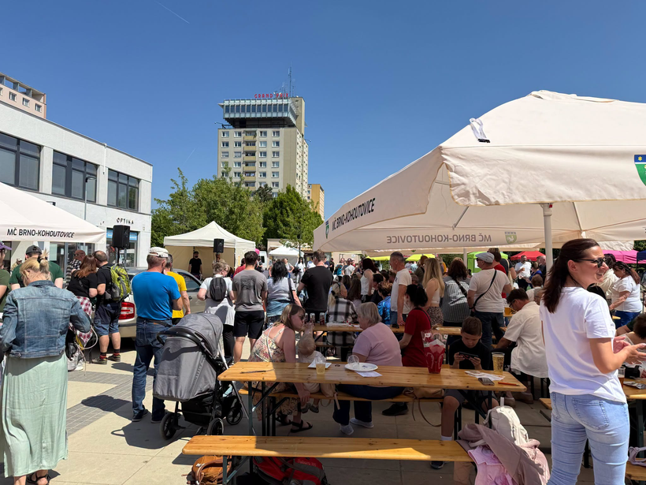
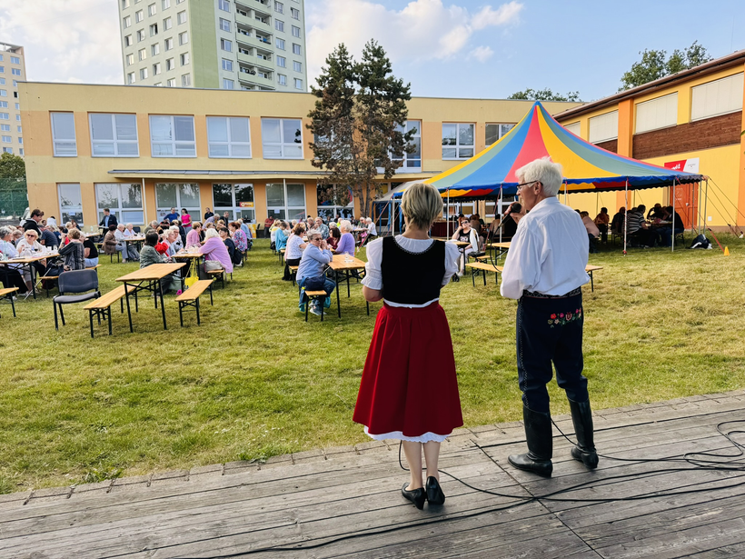
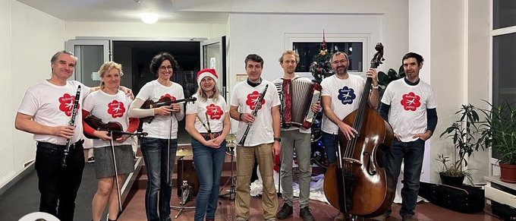
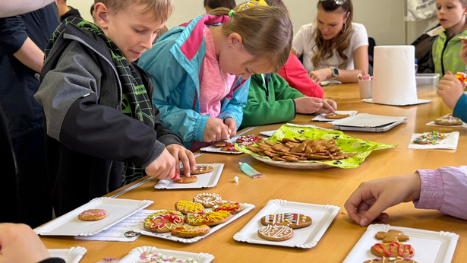
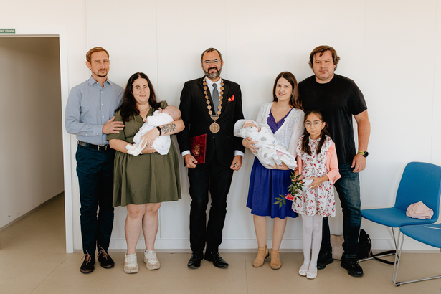
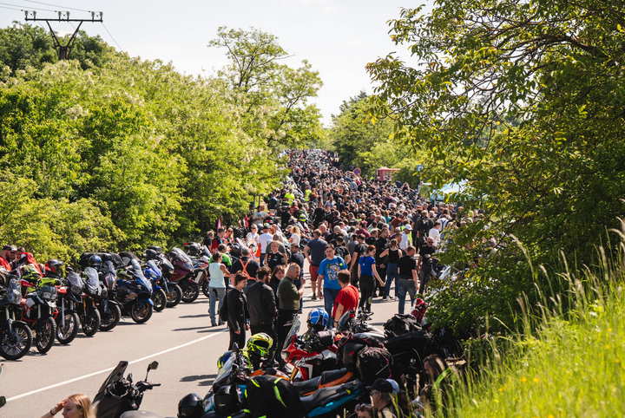
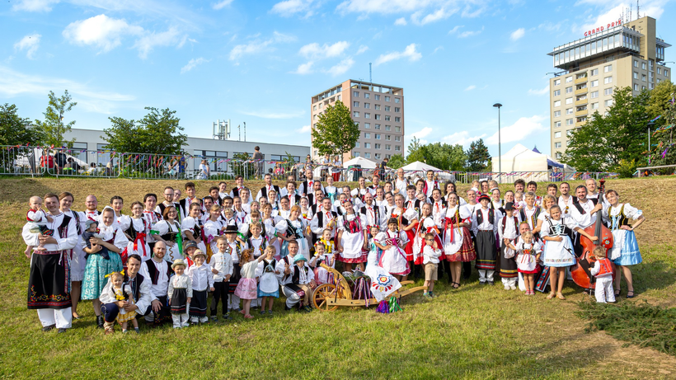
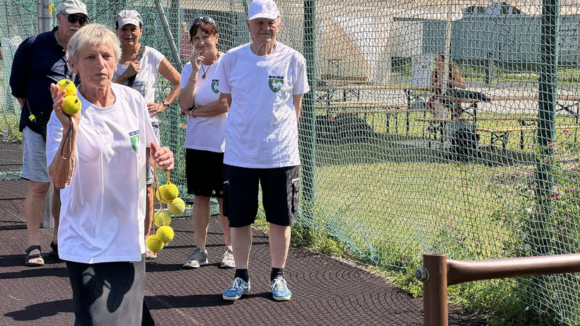
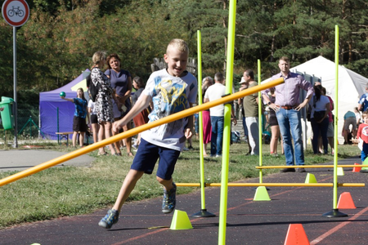
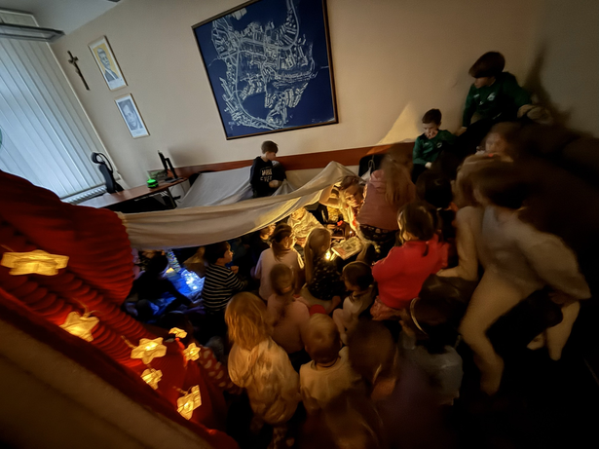
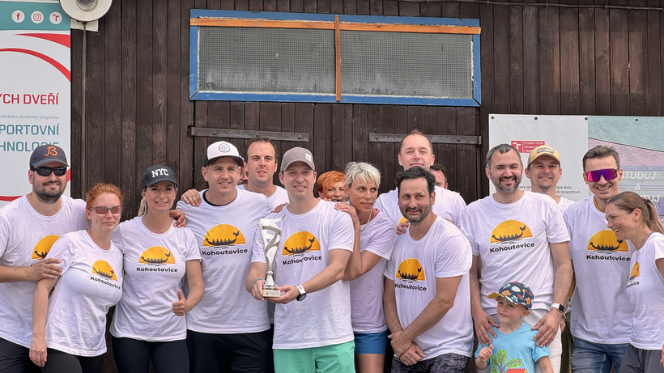
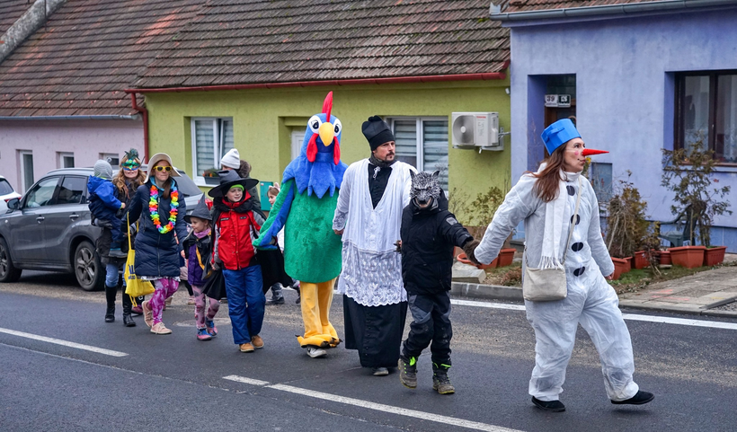
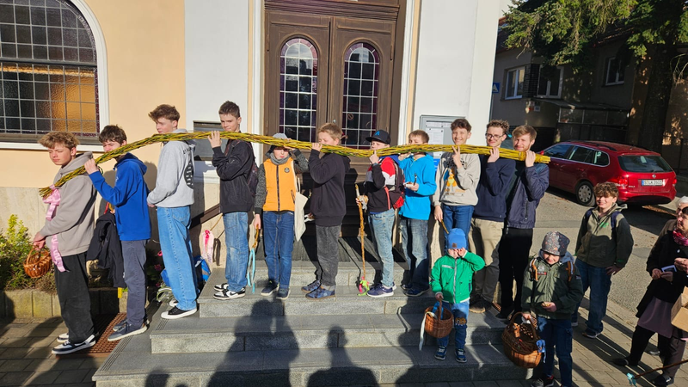
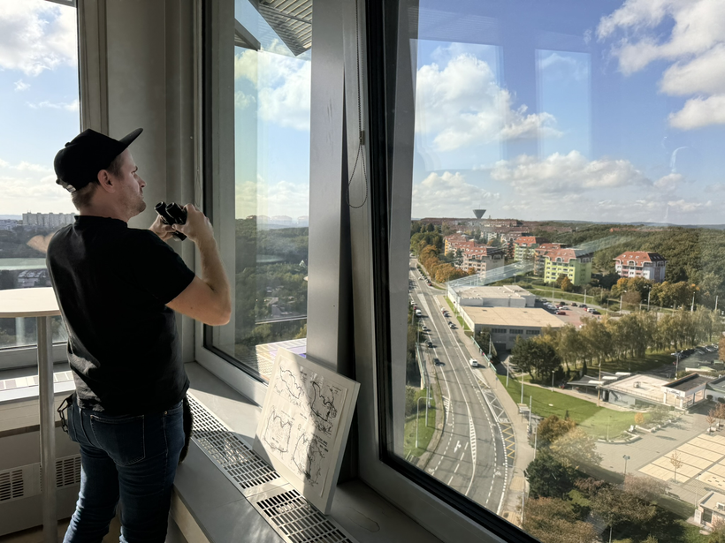
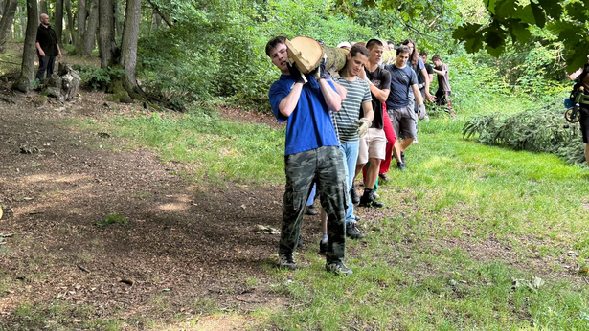
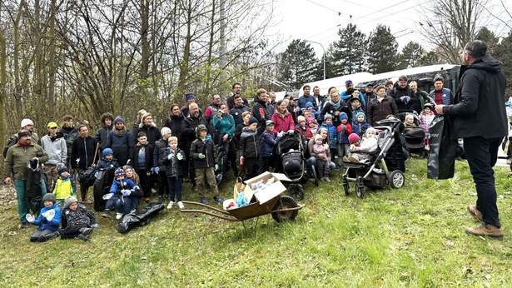
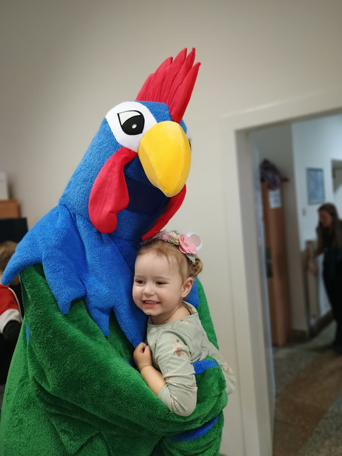

Slide 16
Možná nejde o kulturu samotnou.
Možná jde hlavně o to, aby lidé měli důvod vyjít ven a potkat se.

